Slide 1
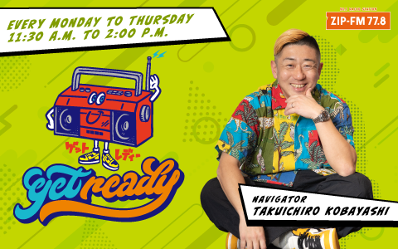
get ready
Mon-Thu 11:30-14:00
PROGRAM CONCEPT | 毎日の暮らしにベストな情報をお届けするプログラム!! 好奇心をくすぐるトピックスを提供し、午後・明日・未来をより充実させる"準備”お手伝いします。 新旧ヒットナンバーとコバタクのポジティブなエネルギーでランチタイムを一緒に楽しみましょう!!
NAVIGATOR | 小林拓一郎
NAVIGATOR PROFILE | 1999年アメリカ・オレゴン州立大学エスニックスタディーズ(民族学部)在学中にキャンパスラジオ・ステーションでDJを始める。 2004年、第11回ZIP-FMミュージック・ナビゲーター・コンテストでグランプリを受賞。 2008年9月からJBL(Japan Basketball League)「アイシン シーホース」の専属ホームコートアナウンサーを務める。 2010年6月「豊川観光大使」に任命。 その他、各種イベントMC、CMナレーションなど担当。
TARGET | 30～40代 男・女
PROGRAM SNS | X：＠Blissful_Time_／4,356人 (継続使用)

